Slide 1
ANGIO OEDEMES
En cas de doute et menace vitale, traiter d’abord comme une anaphylaxie et appeler rapidement l’anesthésiste car risque d’intubation difficile!

Slide 2
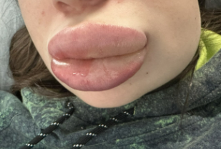
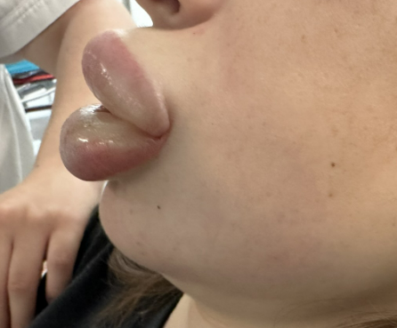
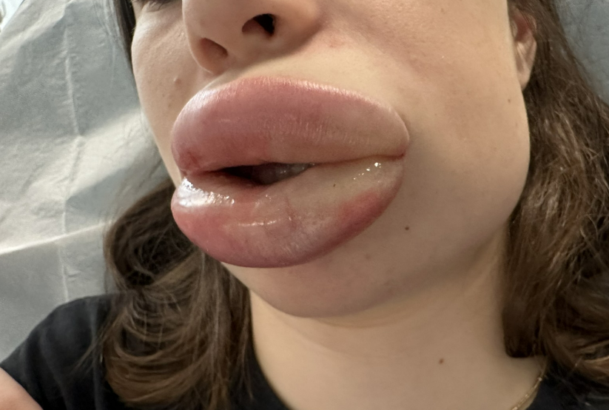

Slide 3
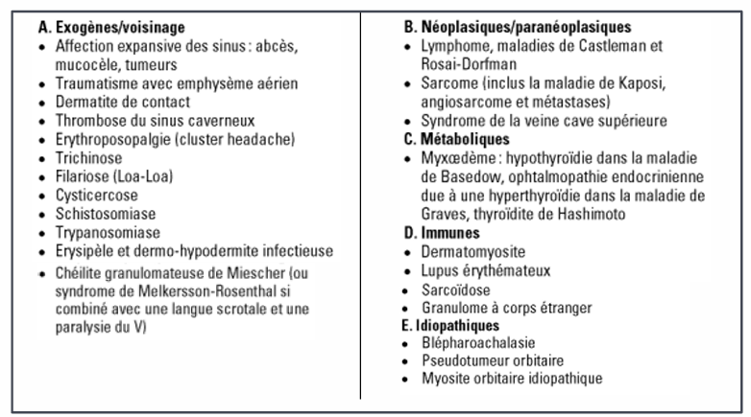
DD des AO

Slide 4
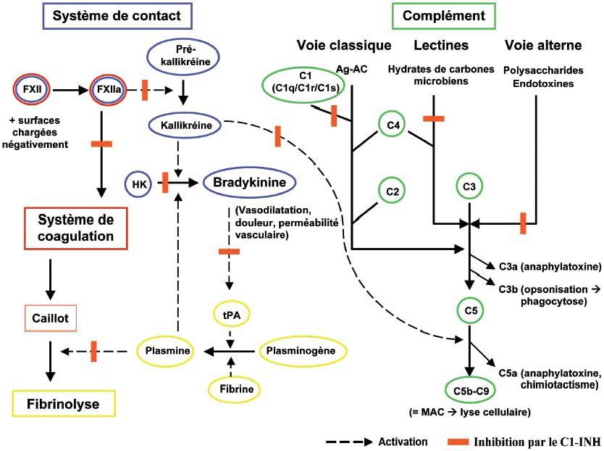
PHYSIOPATHOLOGIE DES ANGIO OEDEMES (AO)
Elévation de la kallikréine, Bradykinines et anaphylatoxines via XII; baisse C1-INH,
stress
kininogène
1
Traitements:
Inhibiteur C1 estérase humain (Berninert®) : 20 UI/kg (ad 1000 UI) IV sur 5-10 min (2ème dose possible à H1)
Antag. de synthèse de la bradykinine de type 2 = Icatibant (Firazyr®): SC +/-2ème doses après 6h
12-25 kg: 10 mg
26-40 kg: 15 mg
41-50 kg: 20 mg
51-64 kg: 25 mg
> 65 kg: 30 mg (max 90 mg/24h)
Ac.tranhexamique (Cyclocapron) : 1g/tte 6h PO
PFC Inhibiteur de la kallikréine:
3
boucle
Icatiban
(Firazyr®)
2
Ac.tranhexamique
(Cyclokapron®)

Slide 5
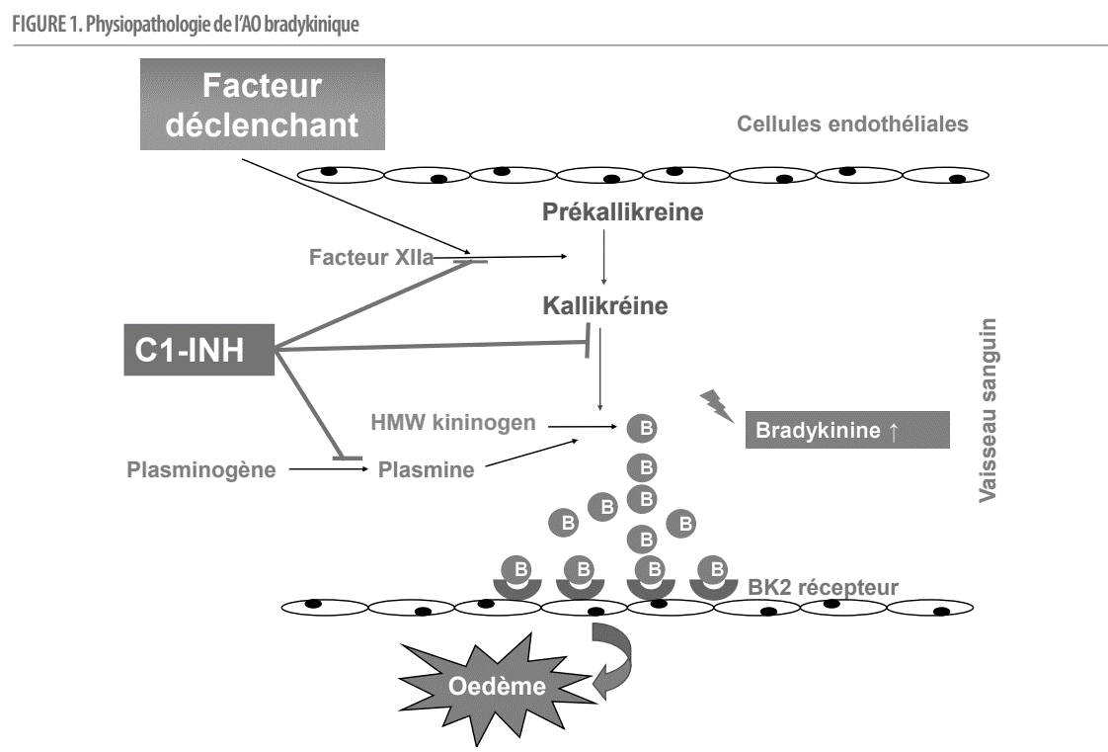
-
-
-
Le manque en C1-INH empêche la régulation de la cascade des bradykinines et provoque les œdèmes

Slide 6
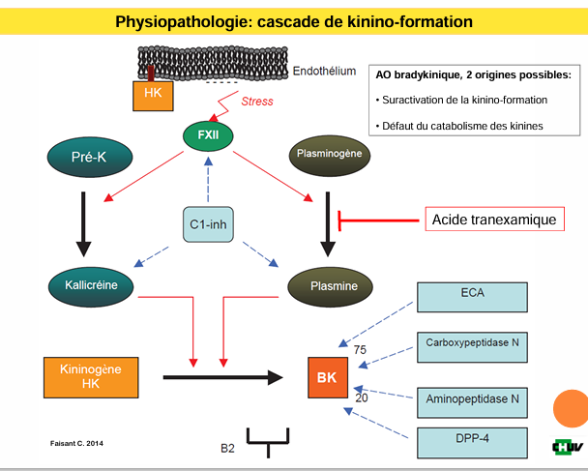
(f.XII, IECA)
(def. C1-INH)

Slide 7
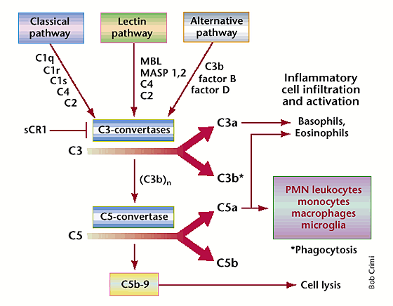

Slide 8
 | Angio oedème histaminique | Angio oedème Bradykinique
Médiateur | Histamine | Bradykinine
Début | Rapide (min-heures) | Plus lent (heures)
Durée | < 24h | 1-5 jours
Présentation clinique | Diffus, rouge, étendue, urticarien (composante superficielle +/- profonce), prurigineux, RCA, asthme, risque d'anaphylaxie | Œdème blanc du visage, lèvres et membres non déclive sans godet, +/- vx respiratoires (oedème laryngé) +/- GI (douleurs, pseudo-occlusion, OGE, 3ème secteur), circonscrit, déformé, douloureux, asymétrique, récurrent et non prurigineux
Anamnèse utile | AP/AF allergique | AF, ttt HTA (sartans, IECA), E2, virus, froid, chirurgie, grossesse
Labos diagnostic | Bilan allergologique, tryptase* (1h et 2h après spt) | Dosage C1-inhibiteur (fonction et [C]), C1q, C4
Labo généraux |  | FSC (hémopathie), VS, ALAT, TSH, AC thyroïdien
Traitement | Anti-H1*, corticoïdes, adrénaline
 |  | *L'absence réponse aux H1 suggère fortement un AO acquis/héréditaire
C1-INH (Berninert) = 1er Choix si pb respiratoire:20 UI/kg (ad 1000 UI) IV sur 5-10 min (2ème dose à H1)
Icaticant (Fitazir):
Icatibant (Firazyr®): SC +/-2ème doses après 6h
Ac.tranhexamique (Cyclocapron) : 1 g/tte 6h PO
PFC
Nb: pas d'effet des anti-H1, corticoïdes. adrénaline
12-25 kg: 10 mg
26-40 kg: 15 mg
41-50 kg: 20 mg
51-64 kg: 25 mg
> 65 kg: 30 mg (max 90 mg/24h)
* Si tryptase de crise > 20% tryptase de base → preuve de dégranulation (doser à 1 et 2h du dbt des spt)

Slide 9
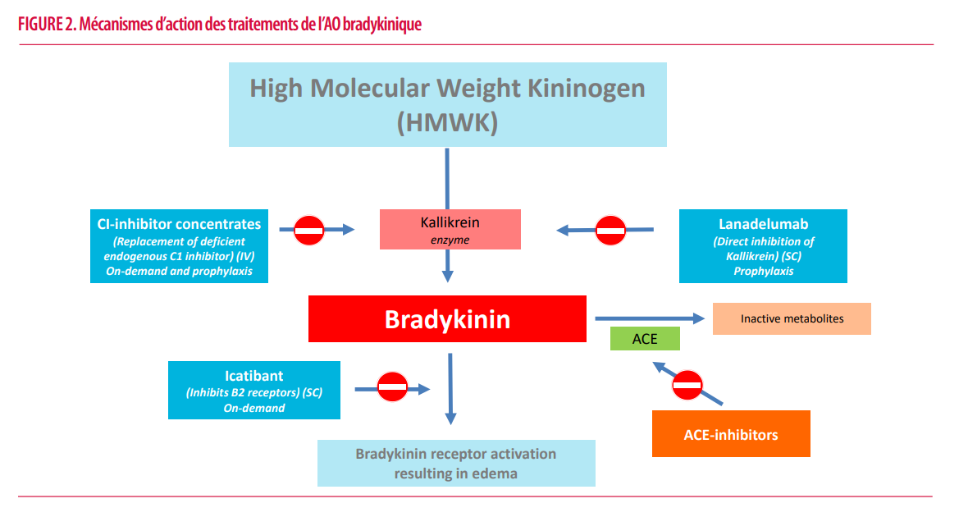
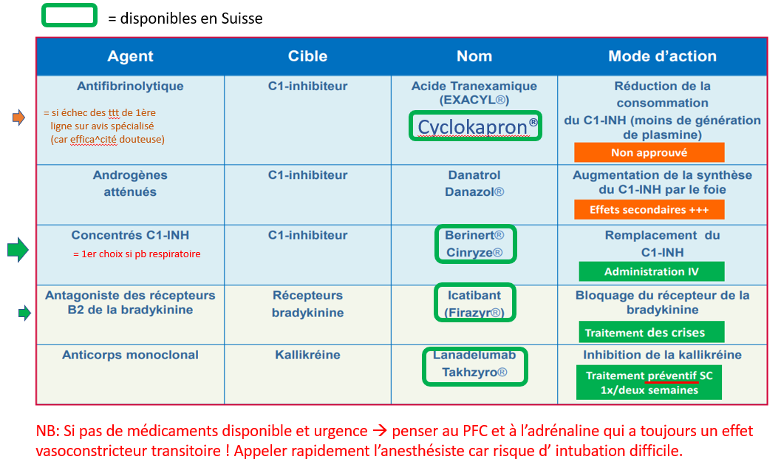
TRAITEMENTS ET MODES D’ACTION
Berinert®
traitement
Takhzyro®
(prévention)
Firazyr®
traitement
STOPER les traitement en causes

Slide 10
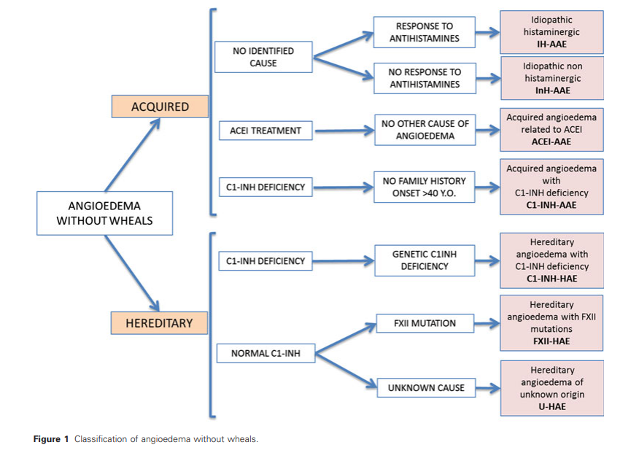
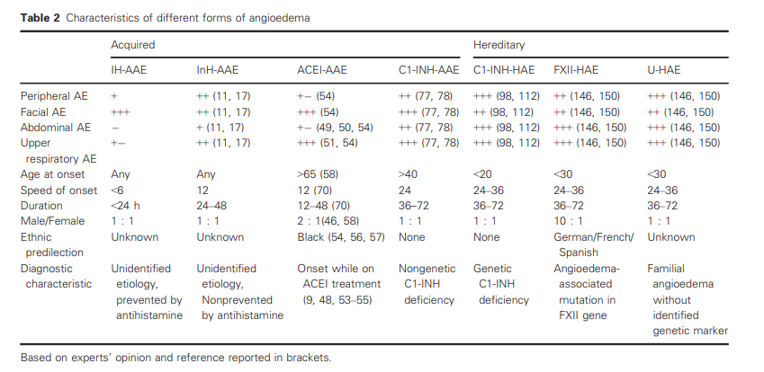
CLASSIFICATIONS
https://doi.org/10.1111/all.12380

Slide 11
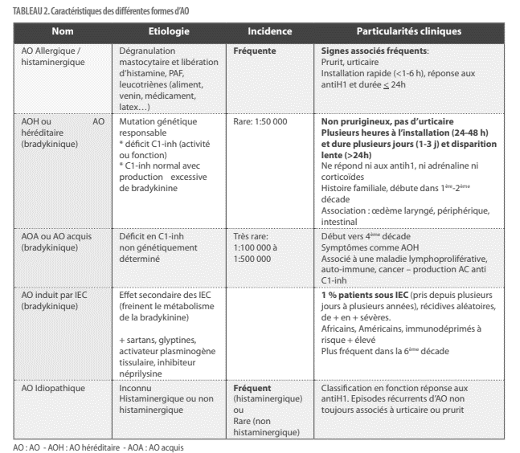
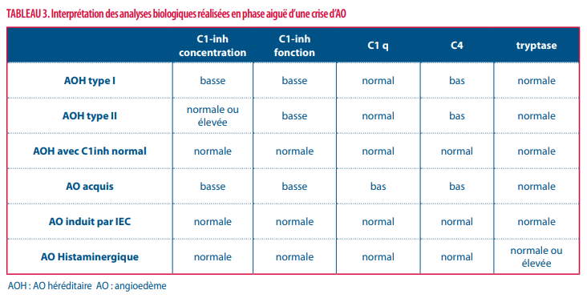
CLASSIFICATIONS
Louvain Med 2022 ; 141 (09-10) : 482-489
→ C4 bas
_____
____________
___
→ C4 et C1q bas
__
NB: C4 normal → exclusion cause héréditaire

Slide 12
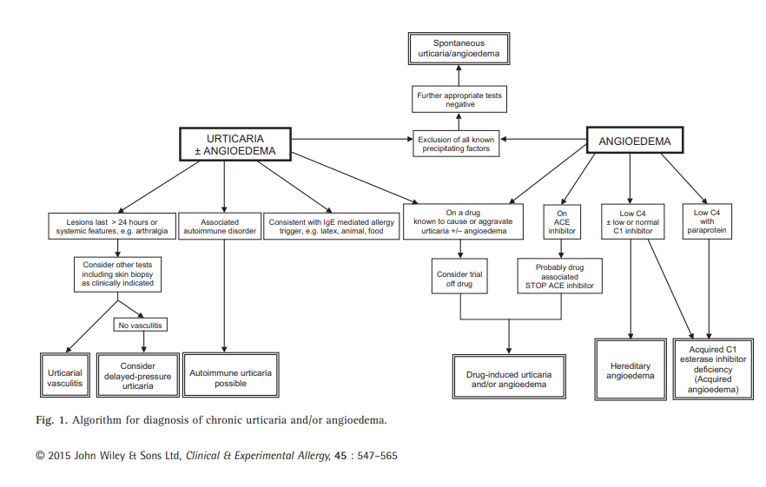
CLASSIFICATIONS
FSC, VS, ALAT, ASAT, TSH, AC thyroïdien
C1-HIN (fonction et [C]), C1q, C4
! Risque anaphylaxie!
↓ isolée de C1q

